Slide 1
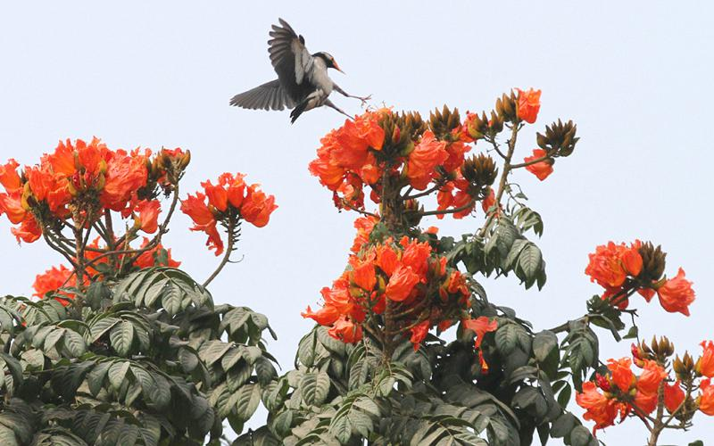
স্বাগতম

Slide 2
নিত্যানন্দ সরদার
প্রভাষক, (বাংলা বিভাগ)
বাজুয়া সুরেন্দ্রনাথ মহাবিদ্যালয়, দাকোপ, খুলনা।
মোবাইল নং : ০১৯৩১-২৭২৮৯৮

Slide 3
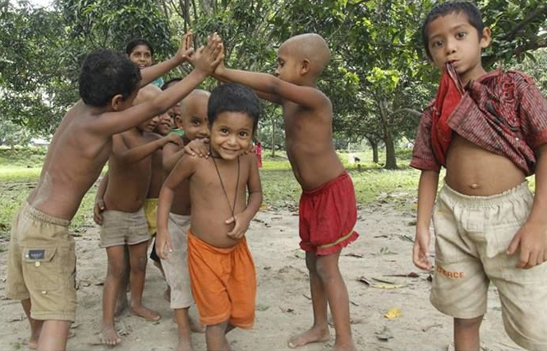
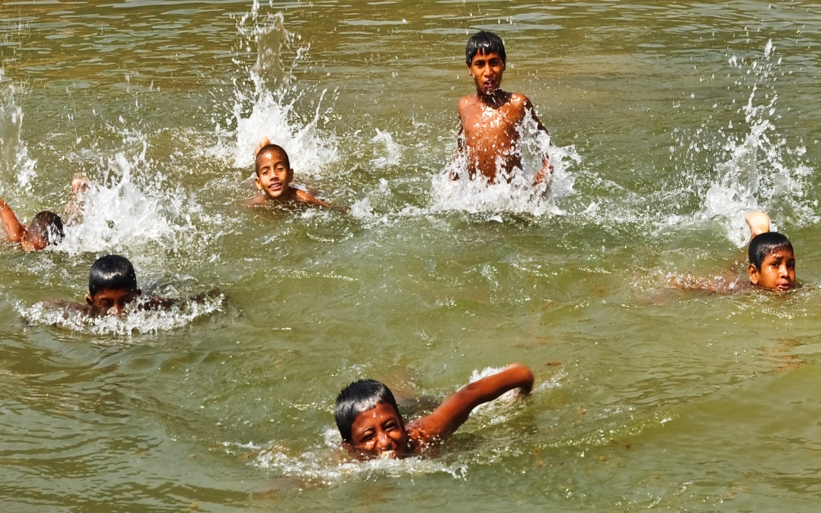
শৈশব স্মৃতি
প্রাপ্ত বয়স্ক

Slide 4
আমাদের শৈশবের অনেক কথাই মনে পড়ে৤ আমার অনেক প্রিয় বান্ধবী অথবা বন্ধুদের মনে পড়ে৤
তোমাদের কী শৈশবের স্মৃতি মনে পড়ে?
তোমাদের পাঠ্য বইয়ে এমনকি কোন কবিতা আছে অতীতের স্মৃতি মনে পড়া নিয়ে?

Slide 5
আজকের পাঠ তাহারেই পড়ে মনে -সুফিয়া কামাল

Slide 6
শিখনফল
এই পাঠ শেষে শিক্ষার্থীরা…………
কবি পরিচিতি বলতে পারবে৤
নতুন শব্দের অর্থ ও টীকা লিখতে পারবে৤
প্রকৃতির রূপ বর্ণনা করতে পারবে৤
জীবনের দুঃখের সাথে প্রকৃতির সম্পর্ক লিখতে পারবে৤
প্রকৃতির নিয়মের সাথে মানব জীবনের তাৎপর্য বর্ণনা করতে পারবে৤

Slide 7
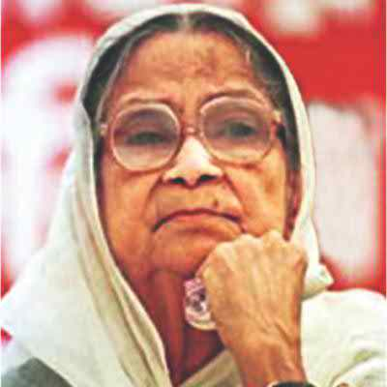
কবি পরিচিতি:
জন্ম: ১৯১১ খ্রি.২০জুন বরিশালে,পৈত্রিক নিবাস কুমিল্লা৤
পিতা-সৈয়দ আবদুল বারী, মাতা-সাবেরা বেগম
প্রাতিষ্ঠানিক শিক্ষার সুযোগ পাননি, তিনি স্বশিক্ষায় শিক্ষিত হয়েছেন৤
সাহিত্য সাধনায় এবং নারী আন্দোলনে ব্রতী হন, তাছাড়া তিনি জননী সম্ভাষণে ভূষিত হন৤
অর্জন: বাংলা একাডেমি পুরস্কার, একুশে পদক পুরস্কার, নাসির উদ্দীন স্বর্ণপদক৤
গ্রন্থ: সাঁঝের মায়া, মায়া কাজল, কেয়ার কাঁটা, উদাত্ত পৃথিবী এছাড়াও গল্প, ভ্রমণ কাহিনী, প্রবন্ধ, স্মৃতিকথা লিখেছেন৤
মৃত্যু: ১৯৯৯ খ্রি. ২০ নভেম্বর, ঢাকায়৤

Slide 8
আদর্শ পাঠ
নিরব পাঠ

Slide 9
শব্দার্থ ও টীকা
দক্ষিণ দুয়ার গেছে খুলি-
কবির জিজ্ঞাসা – বসন্তের দখিনা বাতাস বইতে শুরু করেছে কিনা৤ কবি যে উদাসীন তাই তা লক্ষ করেন নি৤
তব বন্দনায়-
তোমার রচিত বন্দনা- গানের সাহায্যে বসন্তকে বরন করে নেয়ার কথা ৤
কোথা তব নব পুষ্প সাজ-
বসন্ত এসেছে অথচ কবি নতুন ফুলে ঘর সাজাননি৤ নিজেও সাজেননি৤
পুষ্পরতি-
ফুলের বন্দনা বা নিবেদন৤
কুহেলি উত্তরী-
কুয়াশার চাদর৤
দৃষ্টি অগোচর৤/অলক্ষে৤
অলখ-
মাঘের সন্যাসী-
কবি শীতকে মাঘের সন্যাসীরূপে কল্পনা করেছেন৤
পাথার-
সমুদ্র৤
অধীর-
অস্থির৤

Slide 10
“হে কবি, নীরব কেন ফাগুন যে এসেছে ধরায়
বসন্তে বরিয়া তুমি লবে না কি বন্দনায়?”
কহিল সে স্নিগ্ধ আঁখি তুলি-
“দক্ষিণ দুয়ার গেছে খুলি?

Slide 11
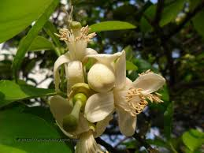
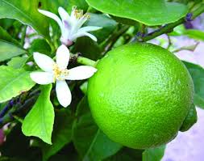
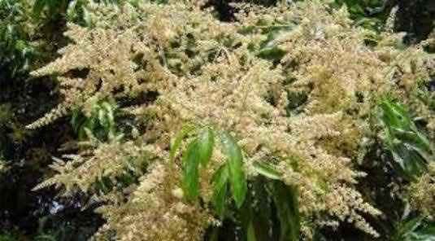
বাতাবিলেবু ও তার ফুল
আমের মুকুল
বাতাবি নেবুর ফুল ফুটেছি কি? ফুটেছে কি আমের মুকুল?
দখিনা সমীর তার গন্ধে গন্ধে হয়েছে কি অধীর আকুল?
“এখনো দেখনি তুমি?” কহিলাম, “কেন কবি আজ
এমন উন্মনা তুমি?” কোথা তব নব পুষ্পসাজ?”

Slide 12
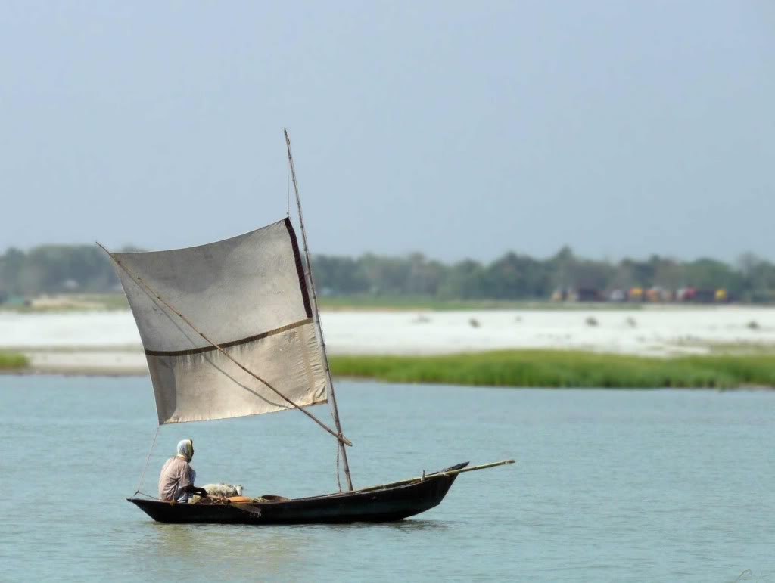
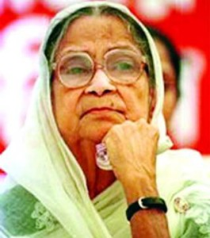
কহিল সে সুদুরে চাহিয়া-
“অলখের পাথার বাহিয়া
তরী তার এসেছে কি? বেজেছে কি আগমনী গান?
ডেকেছে কি সে আমারে? শুনি নাই, রাখি নি সন্ধান৤”
কহিলাম “ ওগো কবি! রচিয়া লহ না আজও গীতি,
বসন্ত-বন্ধনা তব কন্ঠে শুনি- এ মোর মিনতি৤”

Slide 13
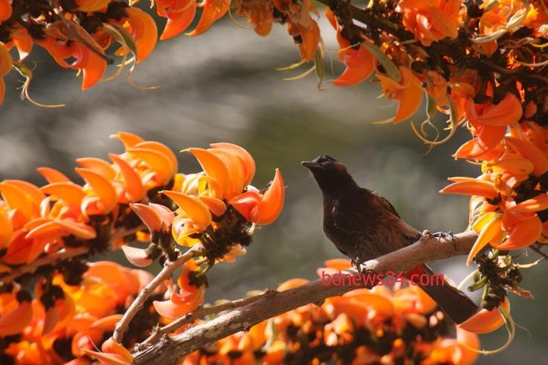
কহিল সে মৃদু মধু-স্বরে-
“নাই হলো, না হোক এবারে-
আমারে গাহিতে গান, বসন্তেরে আনিতে বরিয়া-
রহেনি, সে ভুলেনি তো, এসেছে তা ফাগুনে স্মরিয়া৤”
কহিলাম: “ওগো কবি, অভিমান করেছ কি তাই?
যদিও এসেছে তবু তুমি তারে করিলে বৃথাই৤”
কহিল সে পরম হেলায়-
“বৃথা কেন? ফাগুন বেলায়?

Slide 14
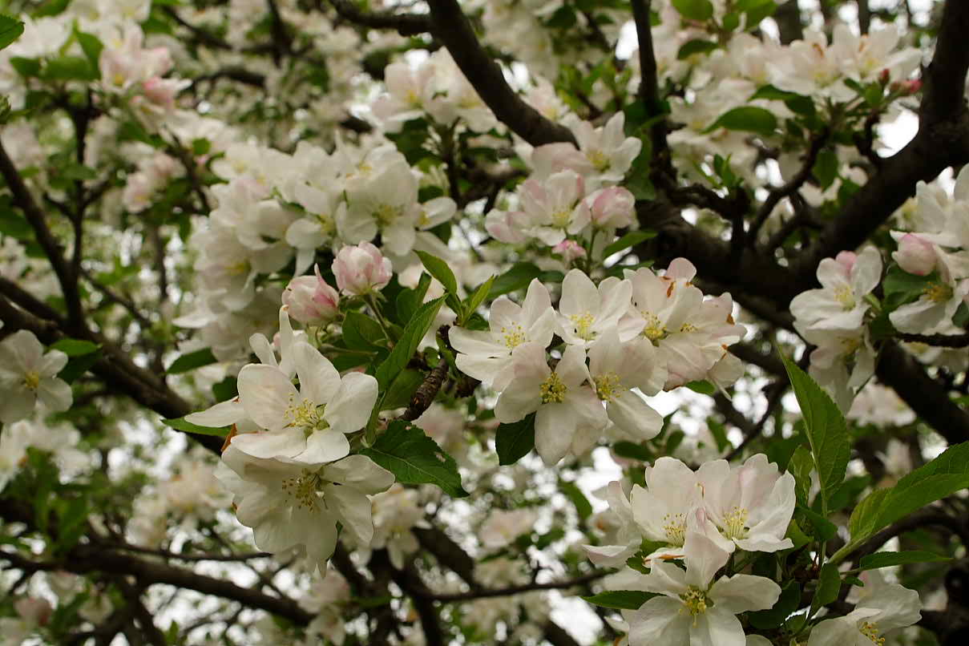
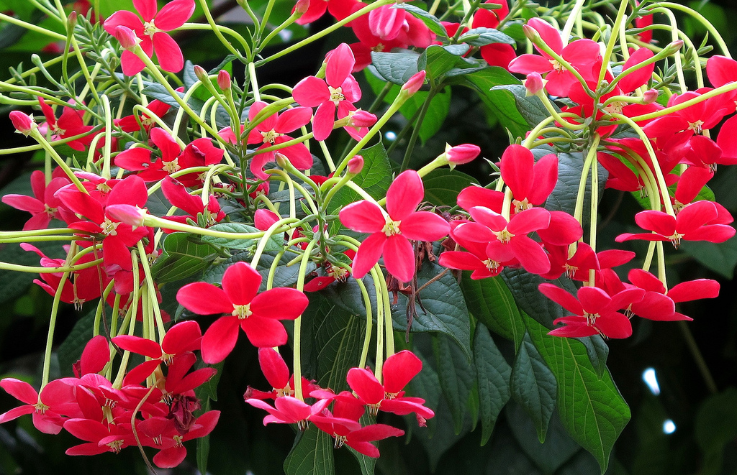
ফুল কি ফোটেনি শাখে? পুষ্পরতি লভেনি কি ঋতুর রাজন?
মাধবী কুড়ির বুকে গন্ধ নাহি? করে নাই অর্ঘ্য বিরচন?
“হোক, তবু বসন্তের প্রতি কেন এই তব তীব্র বিমুখতা?”
কহিলাম, “উপেক্ষায় ঋতুরাজে কেন কবি দাও তুমি ব্যথা?”

Slide 15
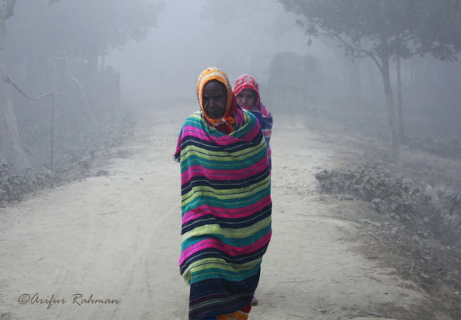
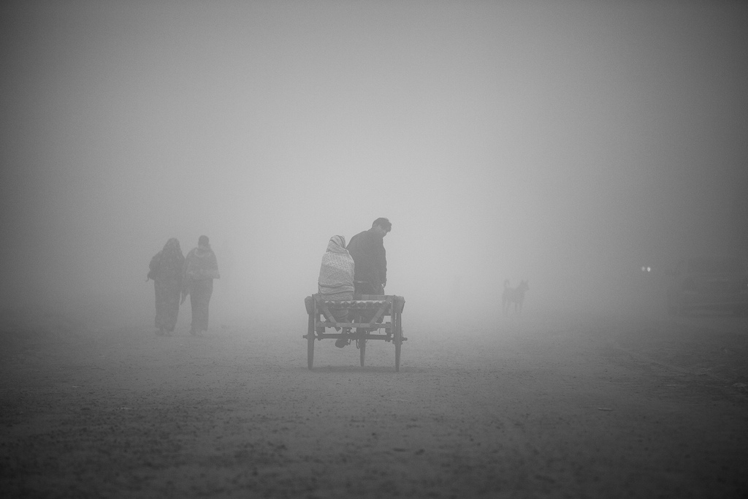
কহিল সে কাছে সরে আসি-
“কুহেলি উত্তরী তলে মাঘের সন্যাসী-
গিয়াছে চলিয়া ধীরে পুষ্পশূন্য দিগন্তের পথে
রিক্ত হস্তে! তাহারেই পড়ে মনে, ভুলিতে পানি না কোন মতে৤”

Slide 16
কবিতায় প্রকৃতি ও মানব প্রেমের সম্পর্ক
১৯৩৫খ্রি. মাসিক মোহাম্মদী পত্রিকায় প্রথম প্রকাশিত হয়
কবির ব্যক্তি জীবনের দুঃখময় ঘটনার ছায়াপাত ঘটেছে৤
তাহারেই পড়ে মনে
১৯৩২খ্রি.সৈয়দ নেহাল হোসেনের মৃত্যুতে শোকাগ্রস্থ
আবেগময় ভাব বস্তু বেদনাঘন বিষন্নতার সুর
কবিতার প্রধান বৈশিষ্ট নাটকীয়তা, এবং সংলাপ নির্ভর রচনা

Slide 17
দলগত কাজ
দল-১৤ “দক্ষিণ দুয়ার গেছে খুলি?”- বলতে কী বুঝানো হয়েছে?
দল-২৤ বৃথা কেন? ফাগুন বেলায়- বলতে কী বুঝানো হয়েছে?
দল-৩৤ কোথা তব নব পুষ্প সাজ- উক্তিটি অনুসারে ঋতুর ৪টি বৈশিষ্ট লেখ৤
দল-৪৤ তাহারেই পড়ে মনে- উক্তিটির মূল কথা অনধিক ৫ বাক্যে লিখ৤

Slide 18
মূল্যায়ন
১৤ সুফিয়া কামালের যে কোন দুটি কাব্য গ্রন্থের নাম বল?
২৤ পাথার শব্দের অর্থ কী?
৩৤ তাহারেই পড়ে মনে কবিতায় কোন ঋতুর কথা বলা হয়েছে?
৪৤ কুহেলী উত্তরী তলে বলতে কী বুঝানো হয়েছে?
৫৤ কবিতায় নাটকীয় সংলাপ কাদের মাঝে সংঘটিত হয়েছে?
৬৤ কবি ঋতুরাজকে উপেক্ষা করার কারণ কী?

Slide 19
বাড়ির কাজ
বসন্ত এবং শীত ঋতুতে প্রকৃতি ও মানব জীবনের ‍রূপ কেমন দেখায় তা নিজের অভিজ্ঞতা থেকে অনধিক ১০ বাক্যে লিখে আনবে৤

Slide 20
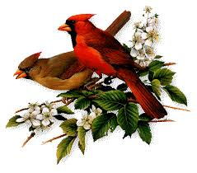
ধন্যবাদ

